Slide 1
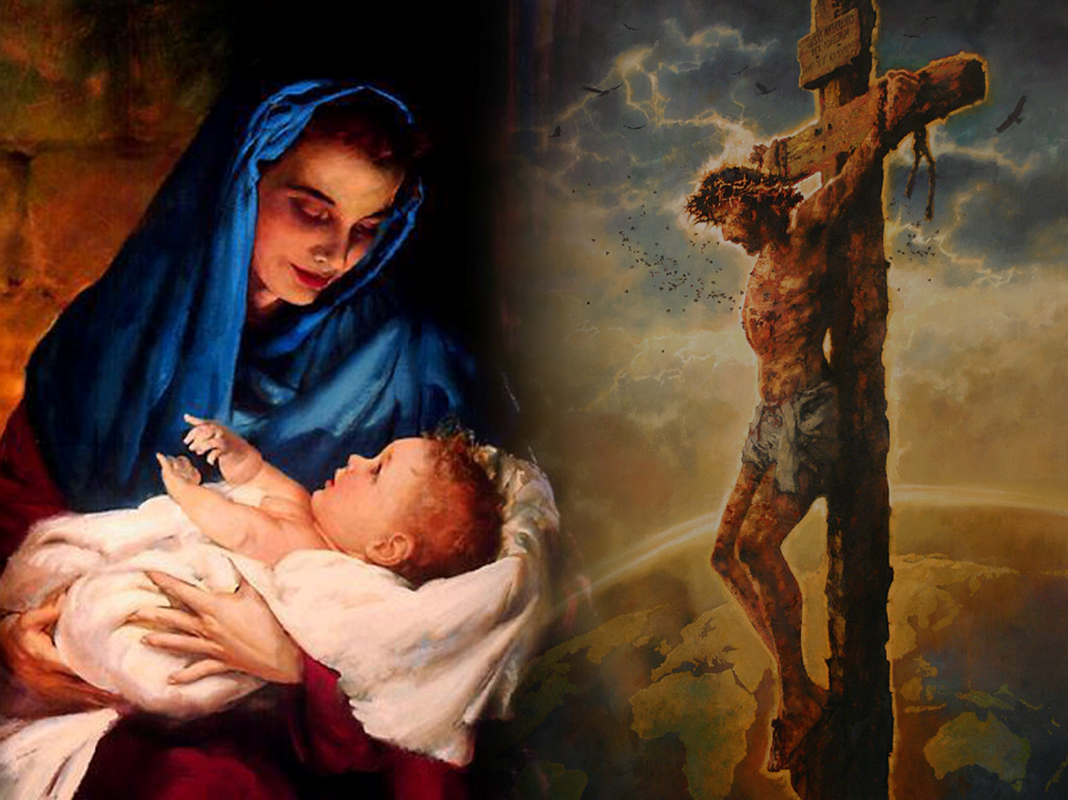
EL PLAN
DE REDENCIÓN

Slide 2
La caída del hombre llenó todo el cielo de tristeza. El mundo que Dios había hecho quedaba mancillado por la maldición del pecado, y habitado por seres condenados a la miseria y a la muerte. Parecía no existir escapatoria para aquellos que habían quebrantado la ley. Los ángeles suspendieron sus himnos de alabanza. Por todos los ámbitos de los atrios celestiales, había lamentos por la ruina que el pecado había causado.

Slide 3
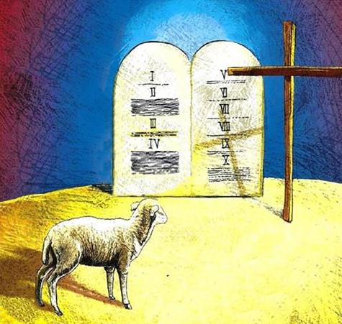
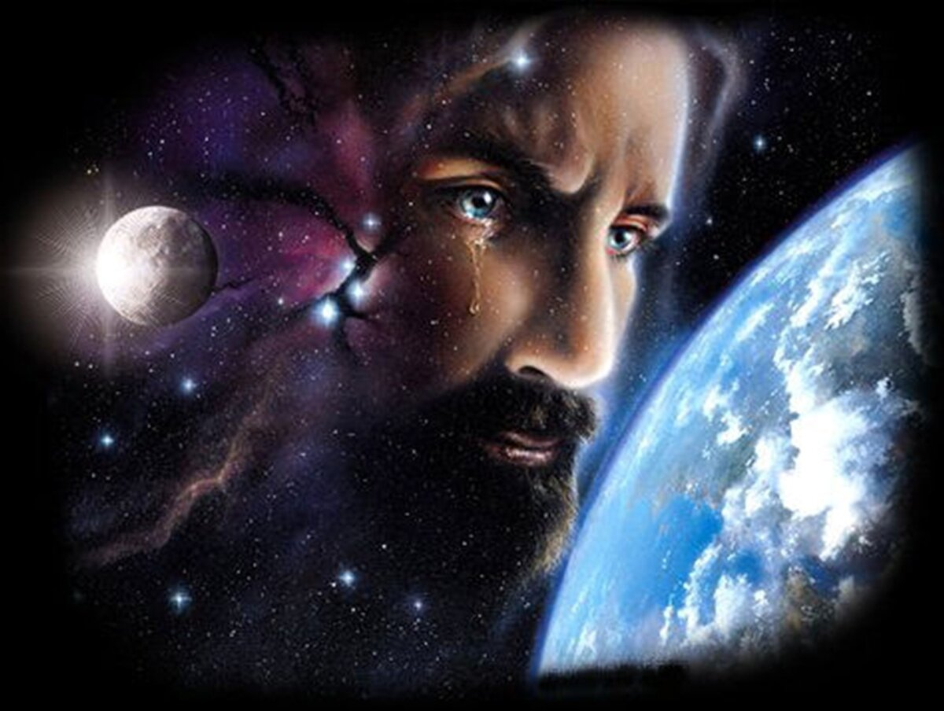
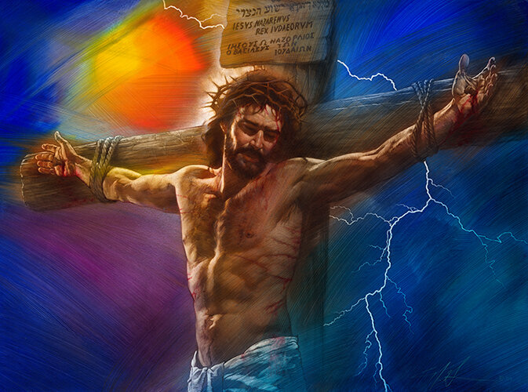
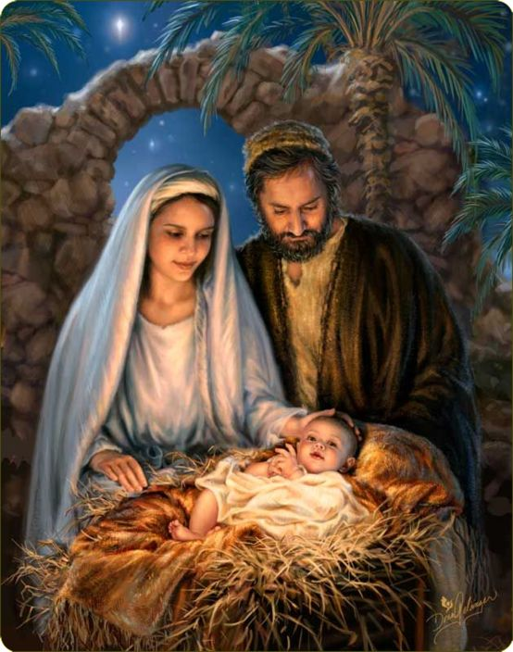
El Hijo de Dios, el glorioso Soberano del cielo, se conmovió de compasión por la raza caída. Una infinita misericordia conmovió su corazón al evocar las desgracias de un mundo perdido.
Pero el amor divino había concebido un plan mediante el cual el hombre podría ser redimido. La quebrantada ley de Dios exigía la vida del pecador.
En todo el universo sólo existía uno que podía satisfacer sus exigencias en lugar del hombre. Puesto que la ley divina es tan sagrada como el mismo Dios, sólo uno igual a Dios podría expiar su transgresión. Ninguno sino Cristo podía salvar al hombre de la maldición de la ley, y colocarlo otra vez en armonía con el Cielo. Cristo cargaría con la culpa y la vergüenza del pecado, que era algo tan abominable a los ojos de Dios que iba a separar al Padre y su Hijo.
Cristo descendería a la profundidad de la desgracia para rescatar la raza caída.

Slide 4
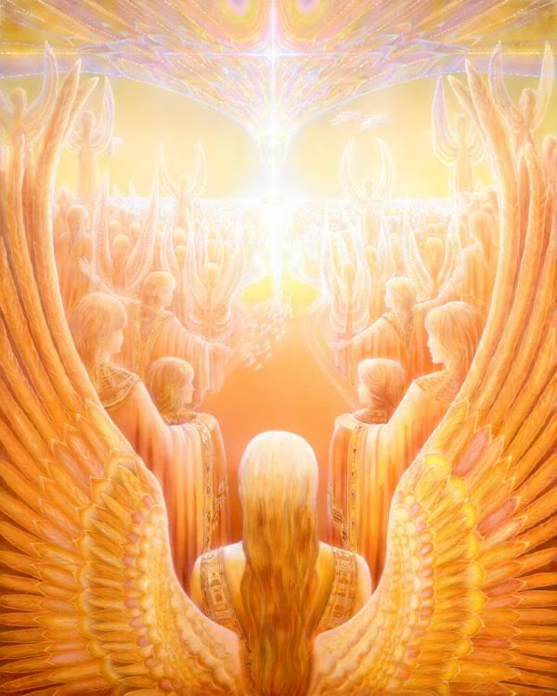
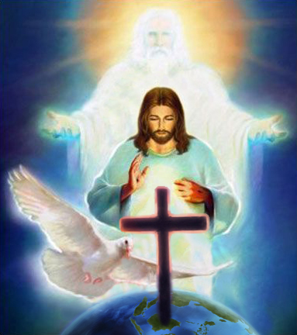
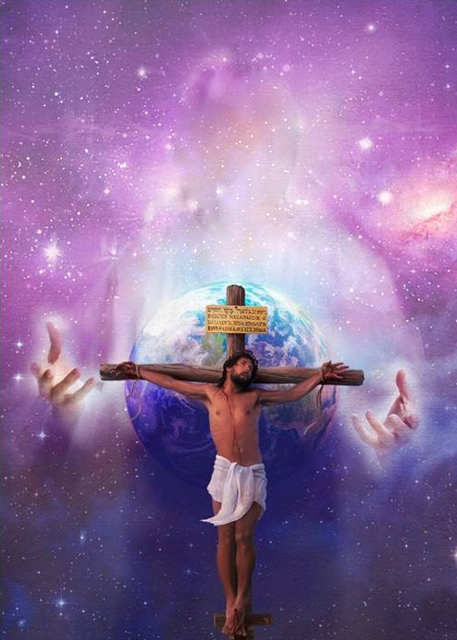
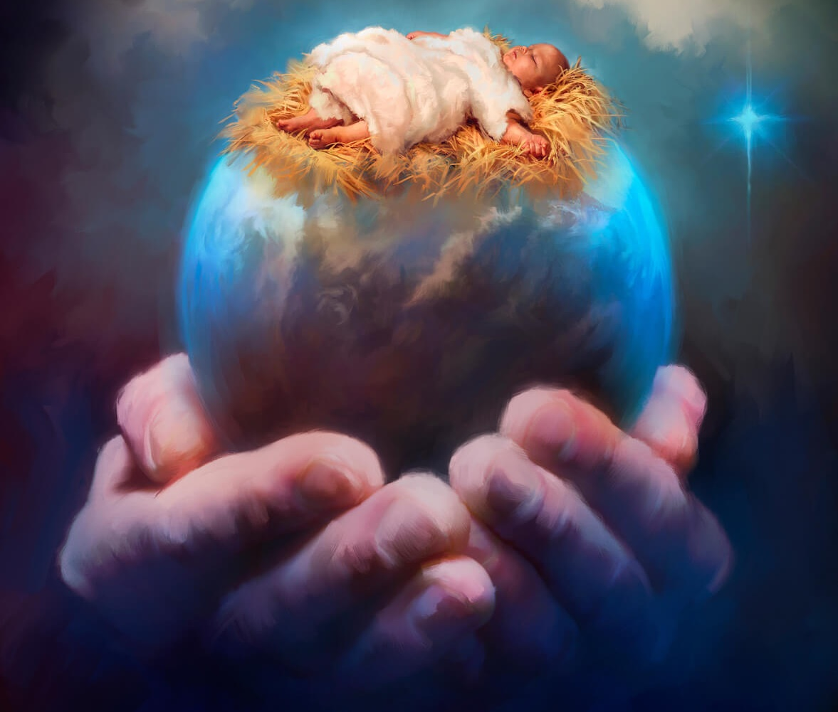
Cristo intercedió ante el Padre en favor del pecador, mientras la hueste celestial esperaba los resultados con tan intenso interés que la palabra no puede expresarlo. Mucho tiempo duró aquella misteriosa conversación, el "consejo de paz" (Zac. 6:13) en favor del hombre caído.
El plan de la salvación había sido concebido antes de la creación del mundo; pues Cristo es "el Cordero, el cual fue muerto desde el principio del mundo" (Apoc. 13:8).
Sin embargo, fue una lucha, aun para el mismo Rey del universo, entregar a su Hijo a la muerte por la raza culpable. Pero, "de tal manera amó Dios al mundo, que ha dado a su Hijo unigénito, para que todo aquel que en él cree, no se pierda, mas tenga vida eterna" (Juan 3:16).
¡Oh, el misterio de la redención! ¡El amor de Dios hacia un mundo que no le amaba! ¿Quién puede comprender la profundidad de ese amor "que excede a todo conocimiento"? Al través de los siglos sin fin, las mentes inmortales, tratando de entender el misterio de ese incomprensible amor, se maravillarán y adorarán a Dios.

Slide 5
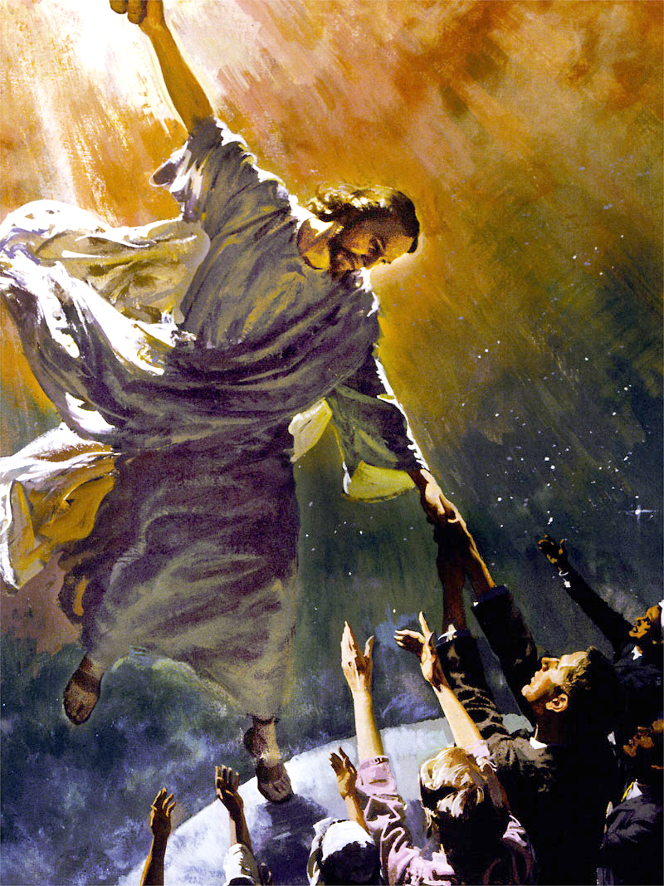
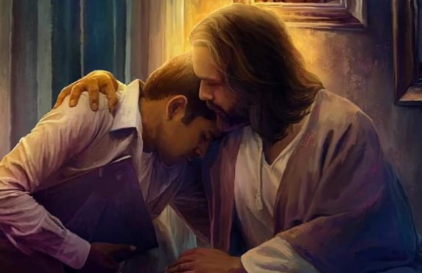
Dios se iba a manifestar en Cristo, "reconciliando el mundo a sí" (2 Cor. 5:19). El hombre se había envilecido tanto por el pecado que le era imposible por si mismo ponerse en armonía con Aquel cuya naturaleza es bondad y pureza.
Pero después de haber redimido al mundo de la condenación de la ley, Cristo podría impartir poder divino al esfuerzo humano. Así, mediante el arrepentimiento ante Dios y la fe en Cristo, los caídos hijos de Adán podrían convertirse nuevamente en "hijos de Dios" (1 Juan 3:2).

Slide 6
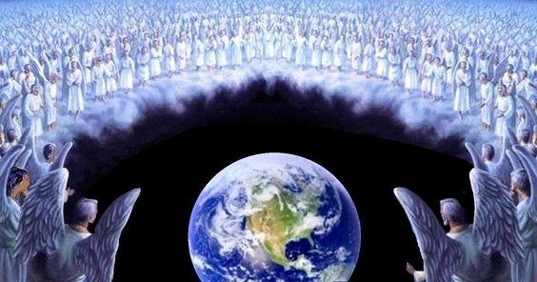
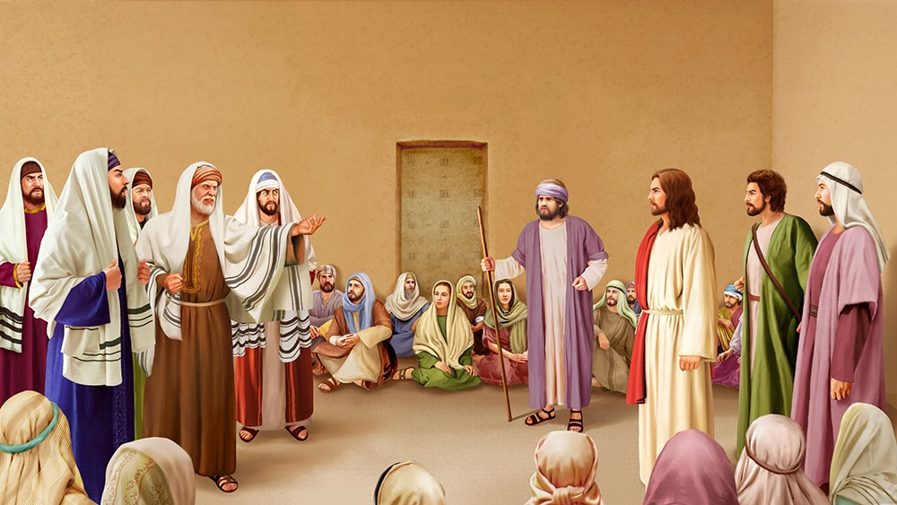
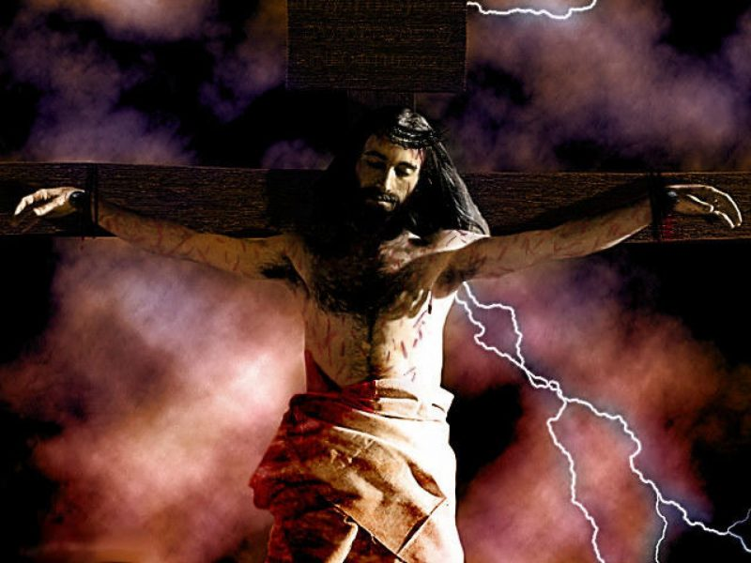
El único plan que podía asegurar la salvación del hombre afectaba a todo el cielo en su infinito sacrificio. Los ángeles no podían regocijarse mientras Cristo les explicaba el plan de redención pues veían que la salvación del hombre iba a costar indecible angustia a su amado Jefe. Llenos de asombro y pesar, le escucharon cuando les dijo que debería bajar de la pureza, paz, gozo, gloria y vida inmortal del cielo, a la degradación de la tierra, para soportar dolor, vergüenza y muerte.
Se interpondría entre el pecador y la pena del pecado, pero pocos le recibirían como el Hijo de Dios. Dejaría su elevada posición de Soberano del cielo para presentarse en la tierra, y humillándose como hombre, conocería por su propia experiencia las tristezas y tentaciones que el hombre habría de sufrir. Todo esto era necesario para que pudiese socorrer a los que iban a ser tentados (Heb. 2: 18).
Cuando hubiese terminado su misión como maestro, sería entregado en manos de los impíos y sometido a todo insulto y tormento que Satanás pudiera inspirarles. Sufriría la más cruel de las muertes, levantado en alto entre la tierra y el cielo como un pecador culpable. Pasaría largas horas de tan terrible agonía, que los ángeles se habrían de velar el rostro para no ver semejante escena. Mientras la culpa de la transgresión y la carga de los pecados del mundo pesaran sobre él, tendría que sufrir angustia del alma y hasta su Padre ocultaría de él su rostro.

Slide 7
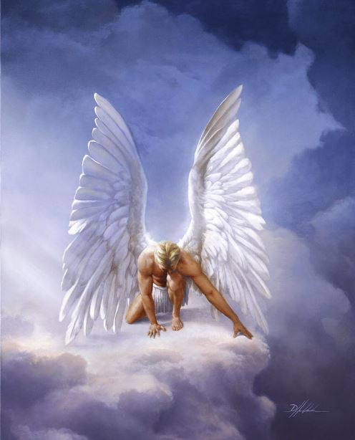
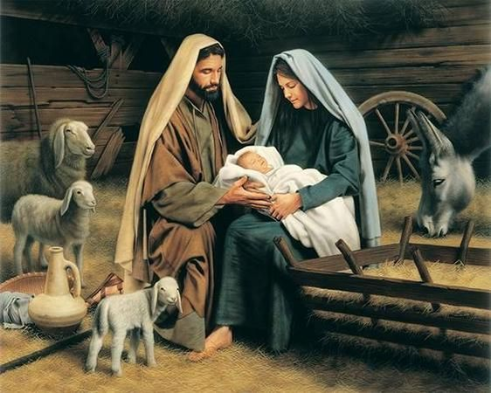
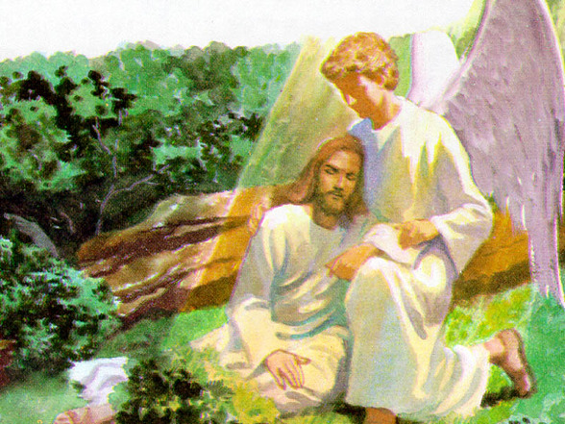
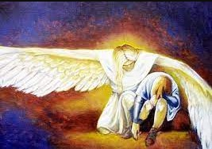
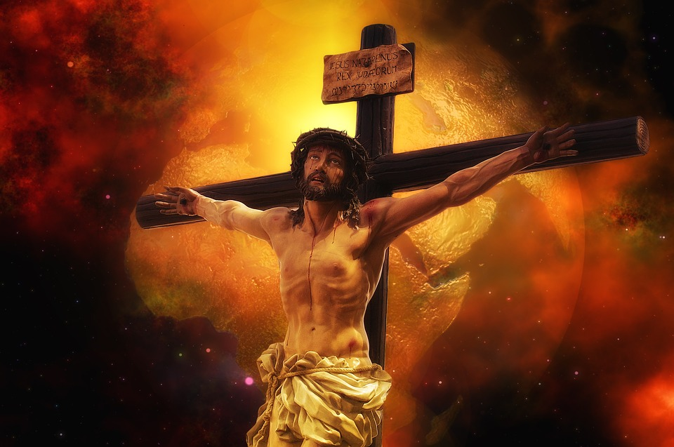
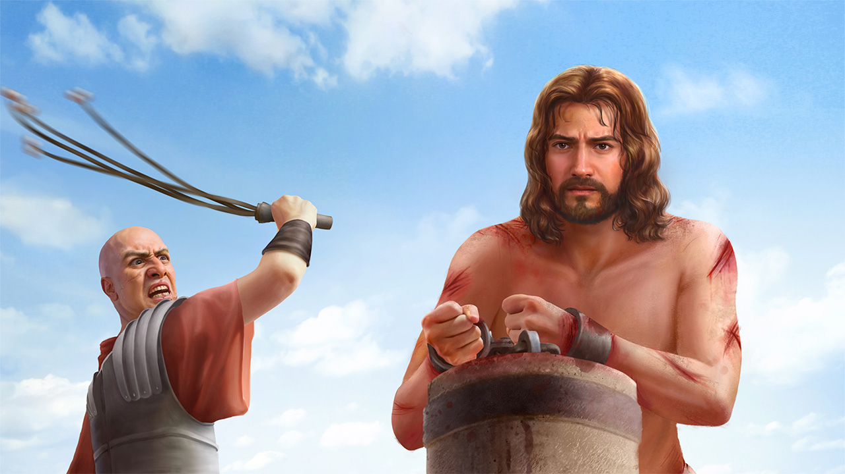
Los ángeles se postraron de hinojos ante su Soberano y se ofrecieron ellos mismos como sacrificio por el hombre. Pero la vida de un ángel no podía satisfacer la deuda; solamente Aquel que había creado al hombre tenía poder para redimirlo.
No obstante, los ángeles iban a tener una parte que desempeñar en el plan de redención. Cristo iba a ser hecho "un poco … inferior a los ángeles, para que … gustase la muerte" (Heb. 2:9, V. M.).
Cuando adoptara la naturaleza humana, su poder no sería semejante al de los ángeles, y ellos habrían de servirle, fortalecerle y mitigar su profundo sufrimiento. Asimismo, los ángeles habrían de ser espíritus auxiliadores, enviados para ayudar a los que fuesen herederos de la salvación (Heb. 1:14). Guardarían a los súbditos de la gracia del poder de los malos ángeles y de las tinieblas que Satanás esparciría constantemente alrededor de ellos.
Cuando los ángeles presenciaran la agonía y humillación de su Señor, se llenarían de dolor e indignación, y desearían librarlo de sus verdugos; mas no debían interponerse para evitar lo que vieran. Era parte del plan de la redención que Cristo sufriese el escarnio y el abuso de los impíos; y él mismo consintió en todo esto al convertirse en Redentor del hombre.

Slide 8
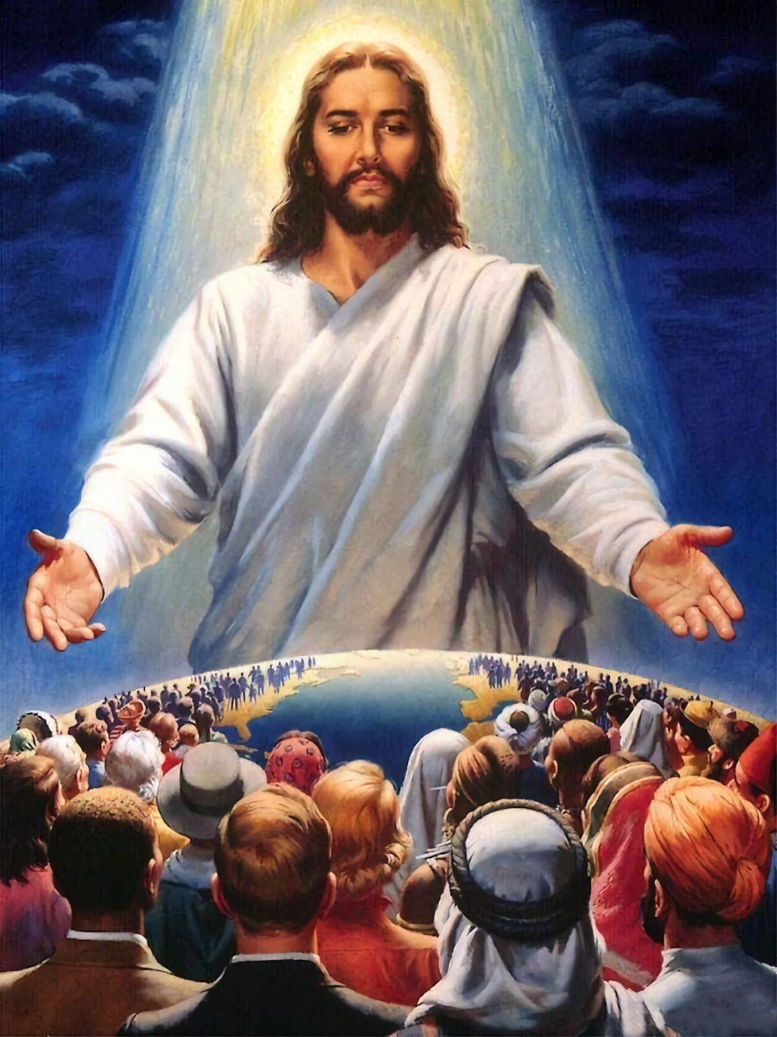
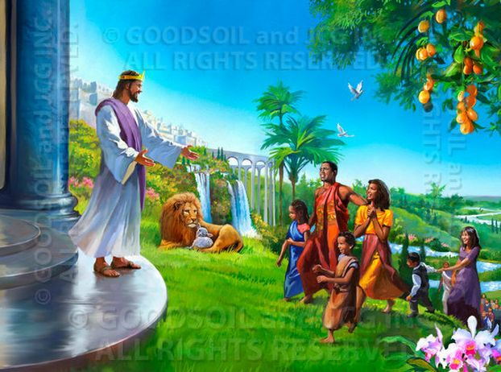
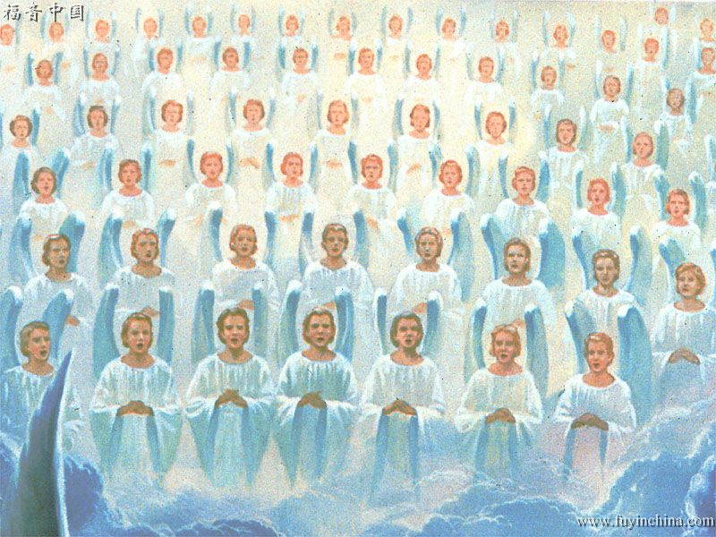
Cristo aseguró a los ángeles que mediante su muerte iba a rescatar a muchos, destruyendo al que tenía el imperio de la muerte. Iba a recuperar el reino que el hombre había perdido por su transgresión, y que los redimidos habrían de heredar juntamente con él, para morar eternamente allí. El pecado y los pecadores iban a ser exterminados, para nunca más perturbar la paz del cielo y de la tierra. Pidió a la hueste angélica que concordase con el plan que su Padre había aceptado, y que se regocijasen en que mediante su muerte el hombre caído podría reconciliarse con Dios.
Entonces un indecible regocijo llenó el cielo. La gloria y la bendición de un mundo redimido excedió a la misma angustia y al sacrificio del Príncipe de la vida. Por todos los atrios celestiales repercutieron los acordes de aquella dulce canción que más tarde habría de oírse sobre las colinas de Belén: "Gloria en las alturas a Dios, y en la tierra paz, buena voluntad para con los hombres" (Luc. 2:14). Ahora con una felicidad más profunda que la producida por el deleite y entusiasmo de la nueva creación, "las estrellas todas del alba alababan, y se regocijaban todos los hijos de Dios“ (Job 38:7).

Slide 9
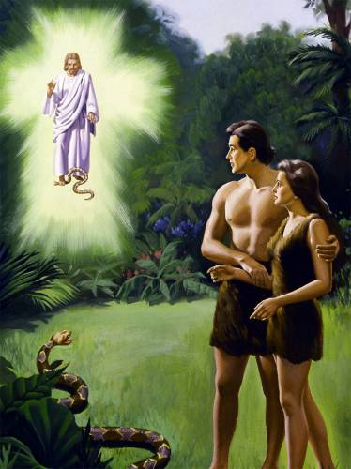
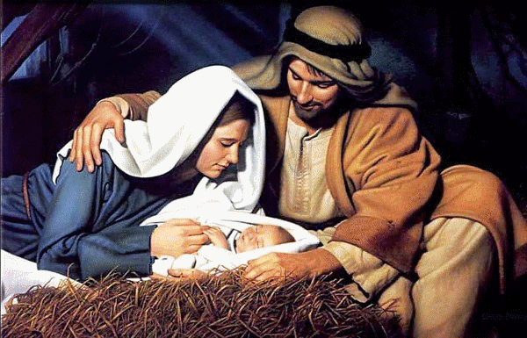
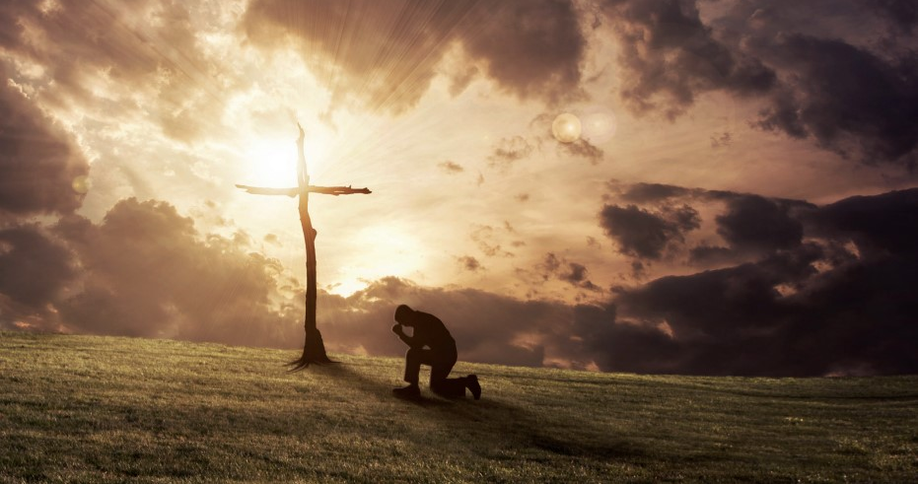
La primera indicación que el hombre tuvo acerca de su redención la oyó en la sentencia pronunciada contra Satanás; en el huerto. El Señor declaró: "Y enemistad pondré entre ti y la mujer, y entre tu simiente y la simiente suya; esta te herirá en la cabeza, y tú le herirás en el calcañar" (Gén. 3:15). Esta sentencia, pronunciada en presencia de nuestros primeros padres, fue una promesa para ellos. Mientras predecía la lucha entre el hombre y Satanás, declaraba que el poder del gran adversario sería finalmente destruido. Adán y Eva estaban como criminales ante el justo Juez, y aguardaban la sentencia que merecía su transgresión; pero antes de oír hablar de la vida de trabajo y angustia que seria su destino, o del decreto que determinaba que volverían al polvo, escucharon palabras que no podían menos que infundirles esperanza. Aunque habrían de padecer por efecto del poder de su gran enemigo, podrían esperar una victoria final.
Los ángeles celestiales explicaron más completamente a nuestros primeros padres el plan que había sido concebido para si su redención. Se les aseguró a Adán y a su compañera que a pesar de su gran pecado, no se les abandonaría a merced de Satanás. El Hijo de Dios había ofrecido expiar, con su propia vida, la transgresión de ellos. Se les otorgaría un tiempo de gracia y, mediante el arrepentimiento y la fe en Cristo, podrían llegar a ser de nuevo hijos de Dios.

Slide 10
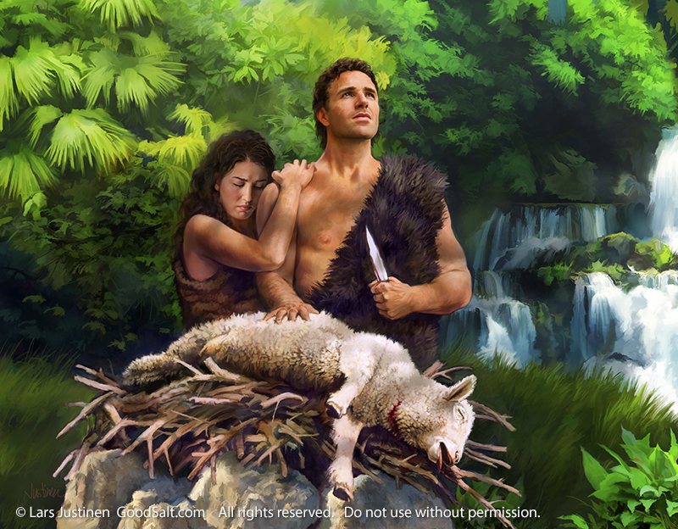
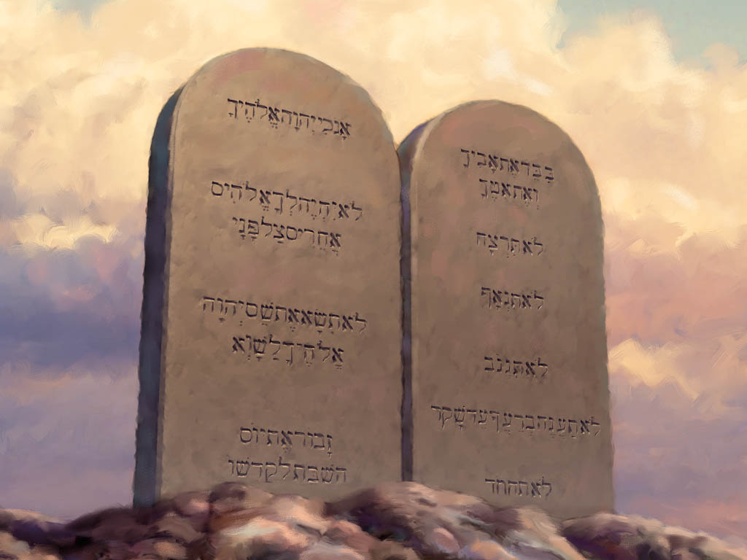
El sacrificio exigido por su transgresión reveló a Adán y a Eva el carácter sagrado de la ley de Dios; y comprendieron mejor que nunca la culpa del pecado y sus horrorosos resultados. En medio de su remordimiento y angustia pidieron que la pena no cayese sobre Aquel cuyo amor había sido la fuente de todo su regocijo; que más bien cayera sobre ellos y su descendencia.
Se les dijo que, como la ley de Jehová es el fundamento de su gobierno en el cielo y en la tierra, ni aun la vida de un ángel podría aceptarse como sacrificio por la transgresión de ellos. Ninguno de sus preceptos podía abolirse o cambiarse para ajustarse al hombre en su condición caída; pero el Hijo de Dios, que había creado al hombre, podía expiar su falta. Así como la transgresión de Adán había traído desgracia y muerte, el sacrificio de Cristo traería vida e inmortalidad.

Slide 11
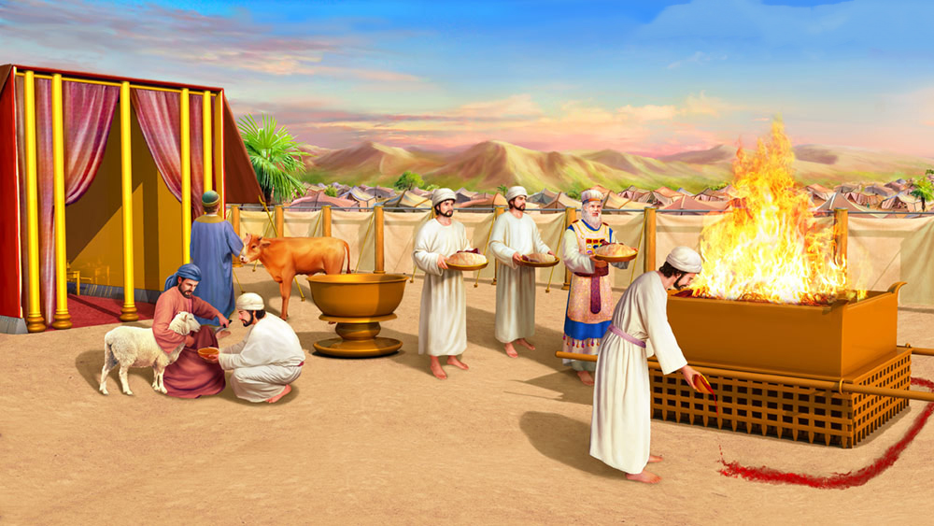
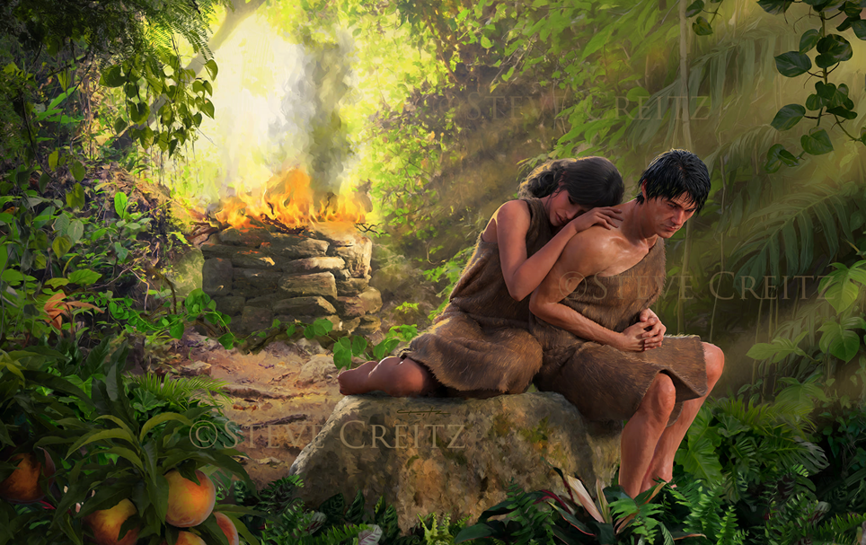
Dios ordenó el sacrificio de animales para que fuese para el hombre un recuerdo perpetuo, un penitente reconocimiento de su pecado y una confesión de su fe en el Redentor prometido. Tenía por objeto manifestar a la raza caída la solemne verdad de que el pecado era lo que causaba la muerte.
Para Adán el ofrecimiento del primer sacrificio fue una ceremonia muy dolorosa. Tuvo que alzar la mano para quitar una vida que sólo Dios podía dar. Por primera vez iba a presenciar la muerte, y sabía que si hubiese sido obediente a Dios no la habrían conocido el hombre ni las bestias. Mientras mataba a la inocente víctima temblaba al pensar que su pecado haría derramar la sangre del Cordero inmaculado de Dios. Esta escena le dio un sentido más profundo y vívido de la enormidad de su transgresión, que nada sino la muerte del querido Hijo de Dios podía expiar. Y se admiró de la infinita bondad que daba semejante rescate para salvar a los culpables. Una estrella de esperanza iluminaba el tenebroso y horrible futuro, y le libraba de una completa desesperación.

Slide 12
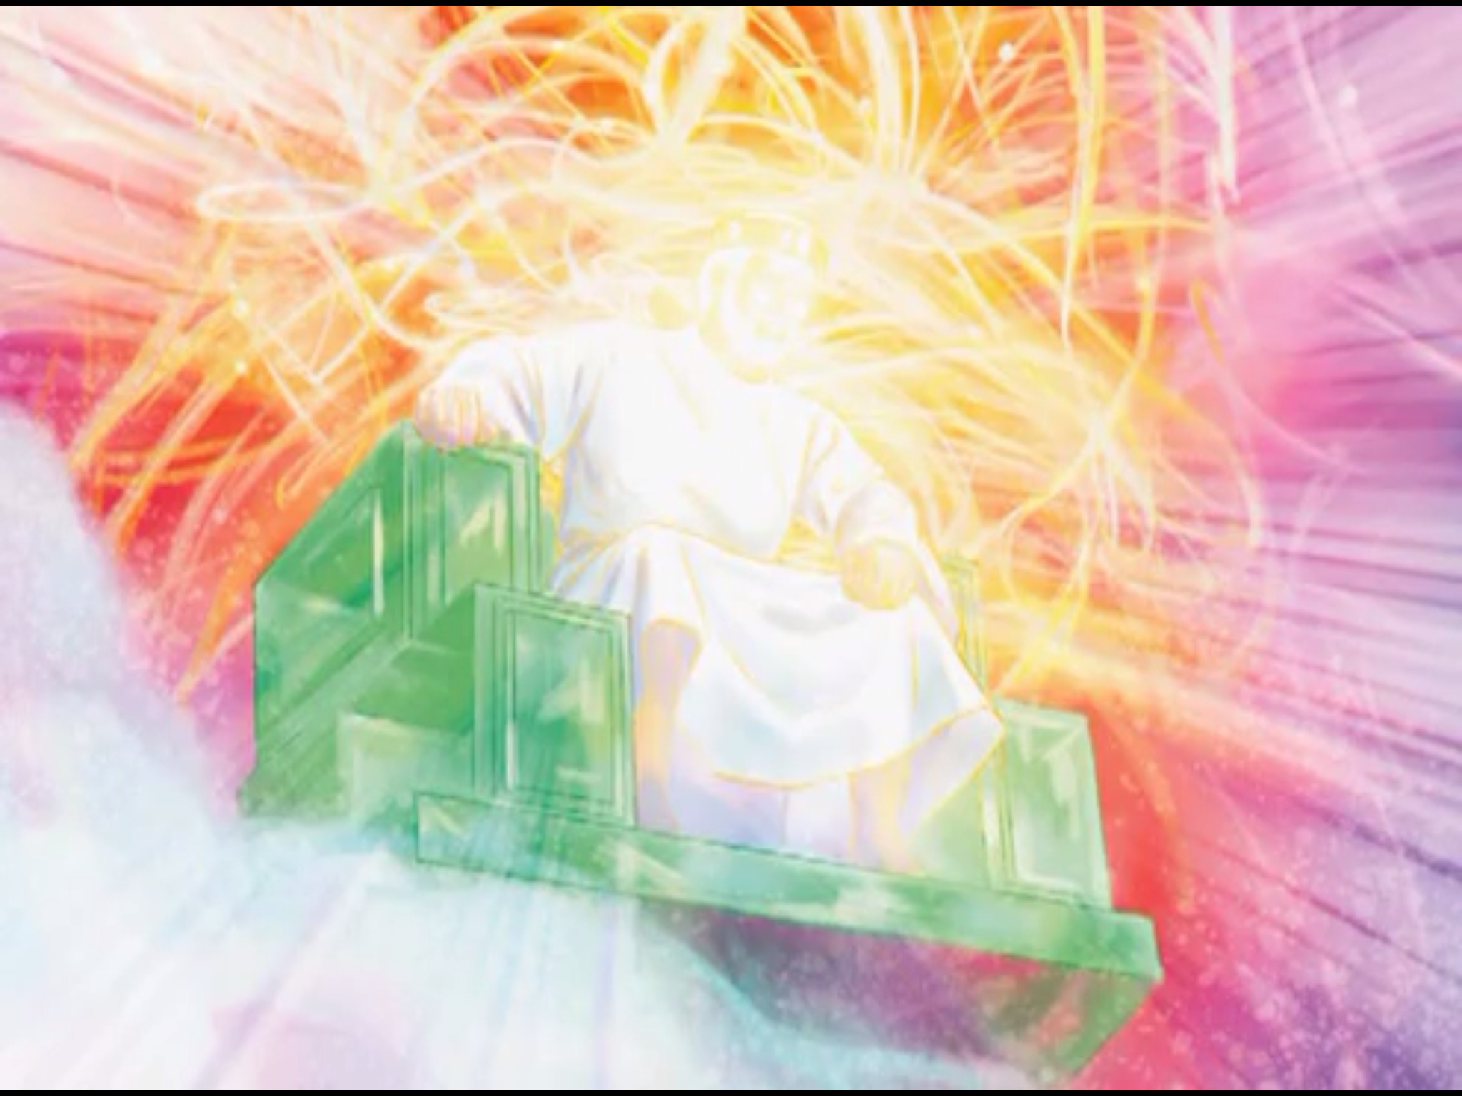
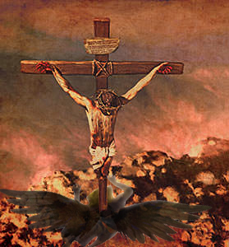
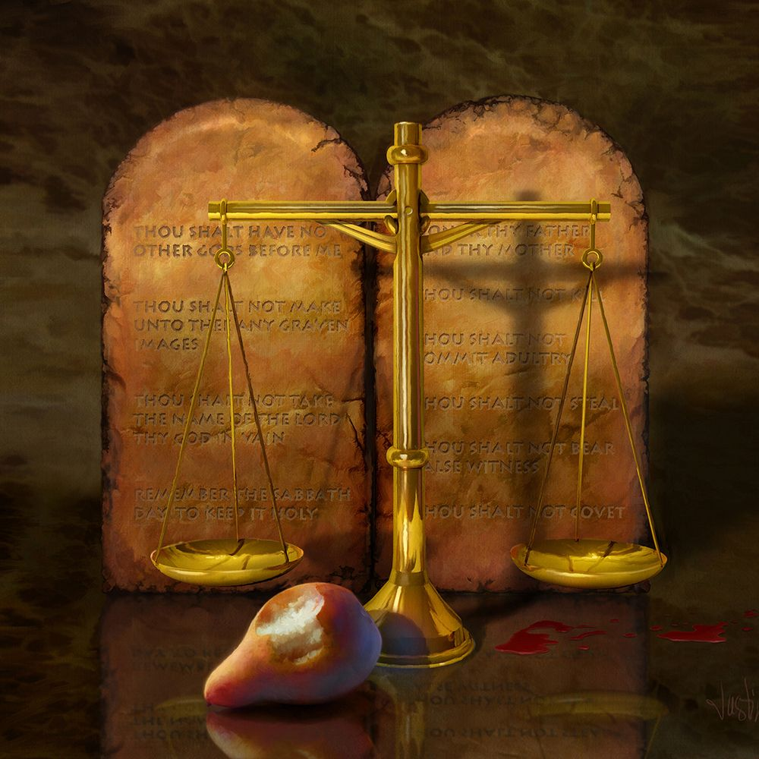
Pero el plan de redención tenía un propósito todavía más amplio y profundo que el de salvar al hombre. Cristo no vino a la tierra sólo por este motivo; no vino meramente para que los habitantes de este pequeño mundo acatasen la ley de Dios como debe ser acatada; sino que vino para vindicar el carácter de Dios ante el universo.
A este resultado de su gran sacrificio, a su influencia sobre los seres de otros mundos, así como sobre el hombre, se refirió el Salvador cuando poco antes de su crucifixión dijo: "Ahora es el juicio de este mundo: ahora el príncipe de este mundo será echado fuera. Y yo, si fuere levantado de la tierra, a todos traeré a mí mismo " (Juan 12:31, 32).
El acto de Cristo de morir por la salvación del hombre, no sólo haría accesible el cielo para los hombres, sino que ante todo el universo justificaría a Dios y a su Hijo en su trato con la rebelión de Satanás. Demostraría la perpetuidad de la ley de Dios, y revelaría la naturaleza y las consecuencias del pecado.

Slide 13
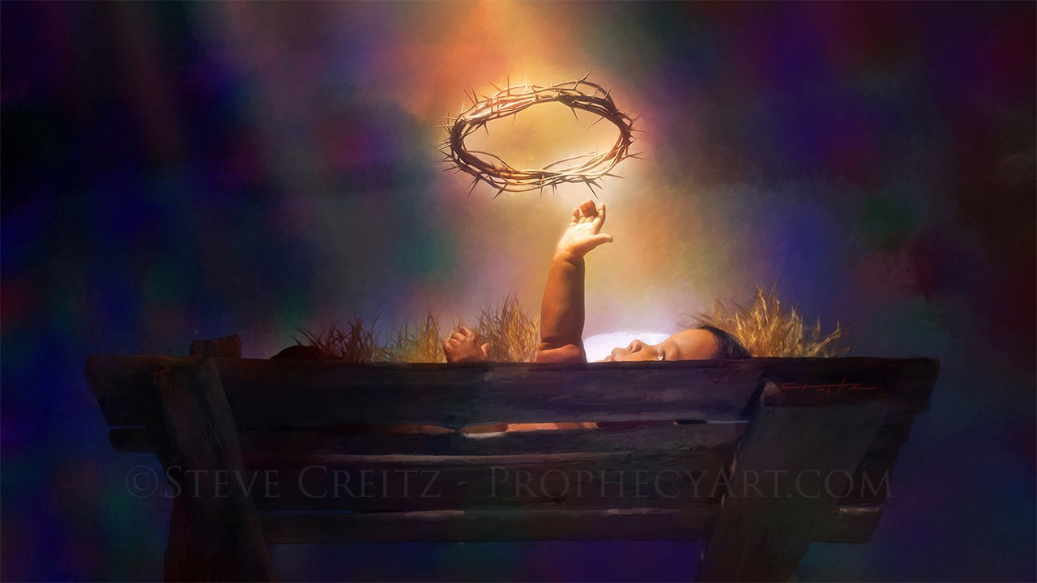
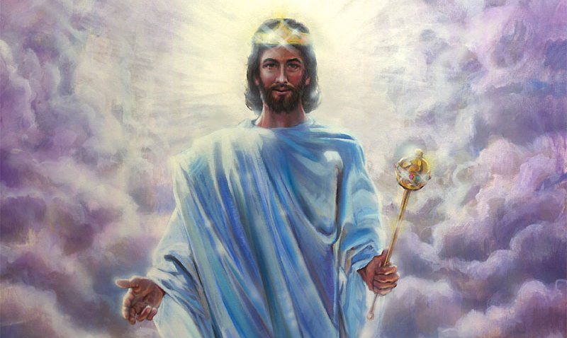
El universo entero se maravilló al ver que Cristo debía humillarse a sí mismo para salvar al hombre caído. El hecho de que Aquel que había pasado de una estrella a otra, de un mundo a otro, dirigiéndolo todo, satisfaciendo, mediante su providencia, las necesidades de todo orden de seres de su enorme creación, consintiese en dejar su gloria para tomar sobre si la naturaleza humana, era un misterio que todas las inmaculadas inteligencias de los otros mundos deseaban entender.
Cuando Cristo vino a nuestro mundo en forma humana todos estaban interesados en seguirle mientras recorría paso a paso su sendero salpicado de sangre desde el pesebre hasta el Calvario. El cielo notó las afrentas y las burlas que él recibía, y supo que todo era instigado por Satanás. Presenció la obra de dos fuerzas contrarias: Satanás arrojando constantemente tinieblas, angustia y sufrimientos sobre la raza humana, y Cristo oponiéndosele. Observó la batalla entre la luz y las tinieblas a medida que se reñía con más ardor. Cuando Cristo exclamó en la cruz en su expirante agonía: "Consumado es“, un grito de triunfo resonó a través de todos los mundos, y a través del mismo cielo.
Finalmente se había decidido la gran contienda que tanto había durado en este mundo, y Cristo era el vencedor. Su muerte había contestado la pregunta de si el Padre y el Hijo tenían suficiente amor hacia el hombre para obrar con tal abnegación y espíritu de sacrificio. Satanás había revelado su verdadero carácter de mentiroso y asesino. Se vio que si se le hubiese permitido dominar a los habitantes del cielo hubiera manifestado el mismo espíritu con el cual había gobernado a los hijos de los hombres que estuvieron bajo su potestad. Como con una sola voz, el universo leal se unió para ensalzar la administración divina.

Slide 14
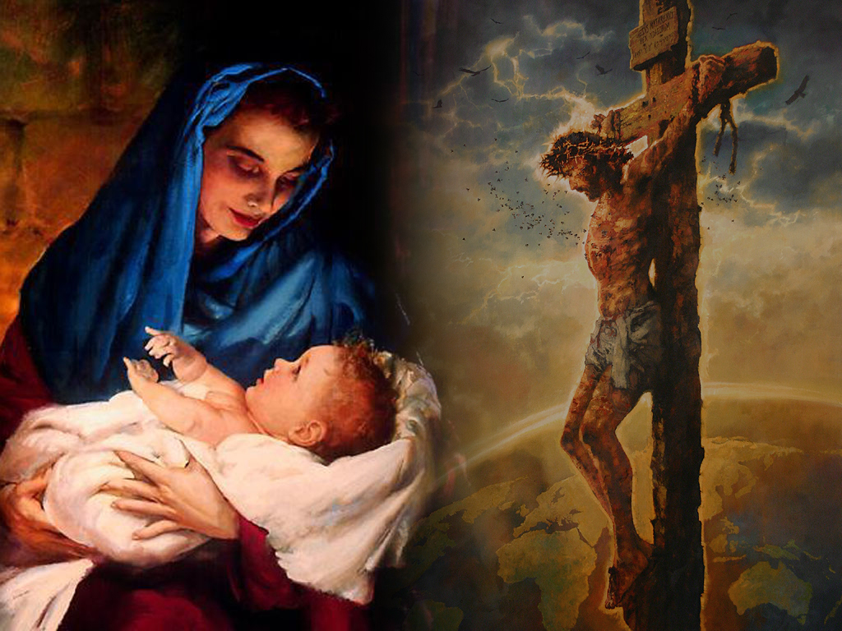
“Porque de tal manera amó Dios al mundo, que ha dado a su Hijo unigénito, para que todo aquel que en él cree, no se pierda, mas tenga vida eterna”
(Juan 3:16)
Texto: Elena G. White “Patriarcas y profetas”, cap. 4

